Slide 1

第八章
优先级+css3

Slide 2

选择器优先级
基本选择器优先级
*{}
    tagName{}
.className{}
#idName{}
总结 : * < 标签 < class < id

Slide 3
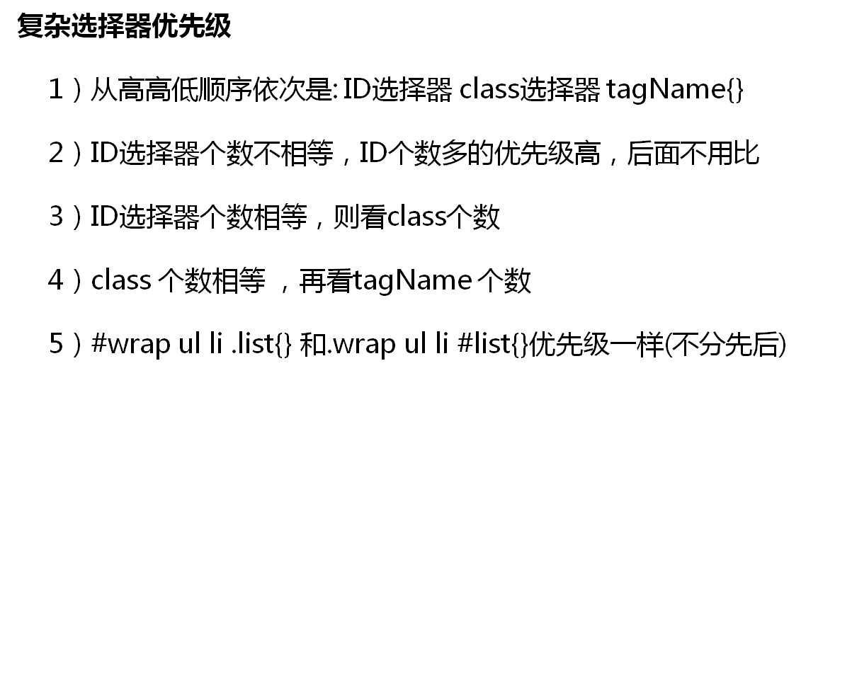
选择器优先级

Slide 4
样式优先级
行内样式 <div style=””></div>
内部样式 <style type=''text/css''></style>
外部样 <link rel="stylesheet" type="text/css" href=" "/>
      优先级:行内>内部>外部

Slide 5
常用css3
border-radius圆角
border-radius多种写法
  四个值： 左上 右上 右下 左下
  三个值： 左上 右上左下 右下
  两个值： 左上右下 右上左下
  一个值： 所有角一样的值
  备注:画椭圆和圆的话，直接设置成border-radius:50%即可

Slide 6
常用css3
box-shadow阴影
h-shadow 水平偏移量。允许负值 （必需）
v-shadow 垂直偏移量。允许负值 （必需）
blur 模糊半径 （可选。）
spread 阴影的大小 （可选。）
color 阴影的颜色 （可选。）
outset 外部阴影 （默认）内部阴影 (inset)(可选)

Slide 7
overflow
overflow内容溢出
A 、overflow可能的值
visible 默认值
hidden 隐藏，并且其余内容是不可见的。
scroll 出现滚动条
auto 根据内容情况来决定（是否）出现滚动条
scroll和auto的区别是 出现超出的话才显示滚动条，而scroll是无论何时,都会出现x和y方向滚动条
B 、overflow-x
C、overflow-y

